Slide 1



Веб-додаток для управління особистим гардеробом та створення образів “SmartStyle”
ПІБ, група
Філатов Артем Дмитрович
ПЗПІ-22-9
Керівник:
старший викладач Кафедри ПІ Олександр Вечур
20 червня 2025

Slide 2
Мета роботи
Розробити інтерактивний веб-додаток "SmartStyle", що функціонує як персональний помічник з управління гардеробом. Ключова мета — надати користувачам інструменти для цифрової каталогізації одягу та отримання інтелектуальних рекомендацій щодо створення образів, адаптованих до погодних умов та особистих уподобань.
Проблема "втоми від вибору" та неефективного використання гардеробу є надзвичайно поширеною. Існуючі рішення часто або занадто складні, або не враховують динамічних факторів, як-от погода. "SmartStyle" вирішує цю проблему, пропонуючи зручний та розумний інструмент, що сприяє усвідомленому споживанню та економить час користувача.
2

Slide 3
Аналіз проблеми (аналіз існуючих рішень)
Були досліджені та знайдені такі конкуренти:
Stylebook: Потужний інструмент для ручної каталогізації та статистики.
Cladwell: Фокусується на концепції "капсульного гардеробу" та щоденних готових образах.
Pinterest: Джерело візуального натхнення, не прив'язане до реального гардеробу.
Більшість аналогів або вимагають надмірних ручних зусиль (Stylebook), або пропонують занадто жорсткі та негнучкі рішення (Cladwell). Жоден з них не поєднує ефективно персональний гардероб користувача з динамічними зовнішніми даними (погодою) та гнучкими AI-рекомендаціями. "SmartStyle" заповнює саме цю нішу.
3

Slide 4
Постановка задачі та опис системи
Створити програмний продукт, що вирішує проблему щоденного вибору одягу шляхом автоматизації процесу створення образів. Система повинна аналізувати гардероб користувача, погодні умови та вказану мету, щоб генерувати логічно обґрунтовані та стильні рекомендації.
Повністю функціональний веб-додаток з можливістю реєстрації користувачів.
Реалізований інтерфейс для управління цифровим гардеробом (додавання, тегування, видалення одягу).
Інтерактивний інструмент для візуального конструювання та збереження образів.
Інтегрована система AI-рекомендацій, що працює на основі погодних даних.
4

Slide 5




Вибір технологій розробки
Frontend: React (для створення динамічного інтерфейсу), Material-UI (для візуальних компонентів), React Router (для навігації).
Backend: Node.js та фреймворк Express.js (для створення RESTful API).
База даних: PostgreSQL (для надійного зберігання структурованих даних).
Зовнішні сервіси: OpenWeatherMap API (для даних про погоду), Google Gemini API (для генерації AI-рекомендацій).
Середовище розробки: Visual Studio Code, Git Bash.
5

Slide 6
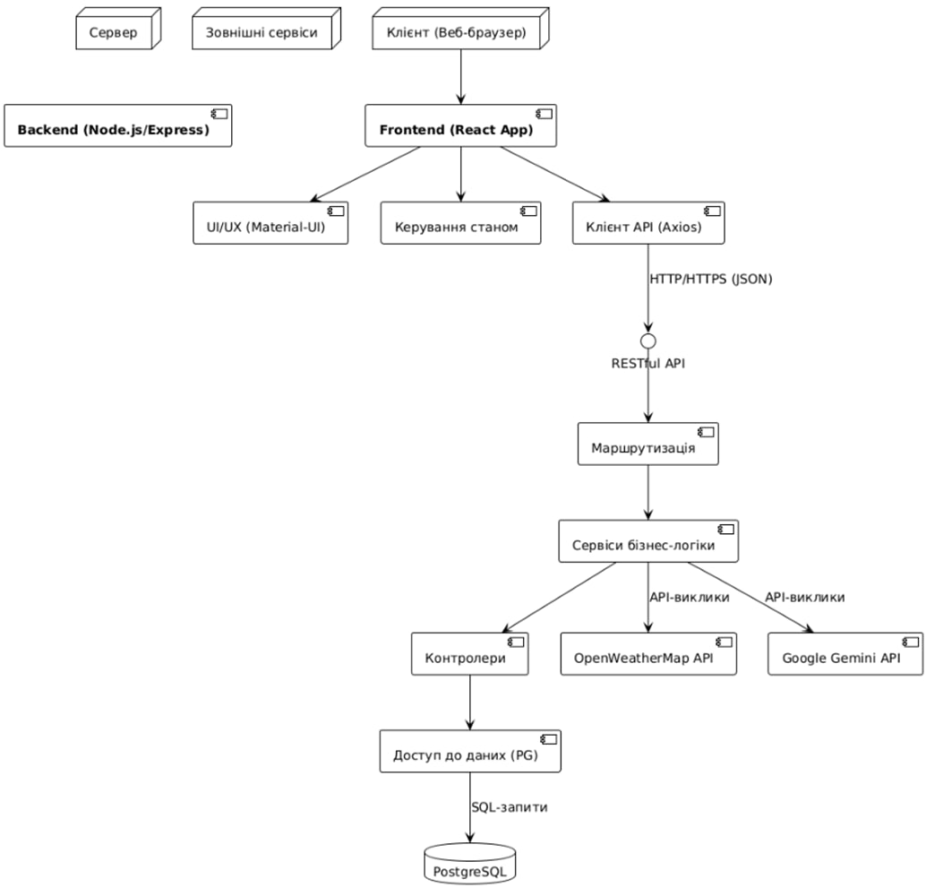
Архітектура створенного програмного забезпечення
6

Slide 7
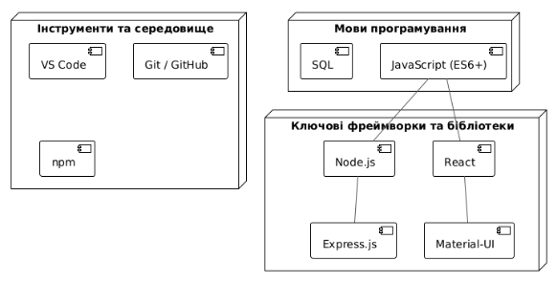
Опис програмного забезпечення, що було використано у дослідженні
7

Slide 8
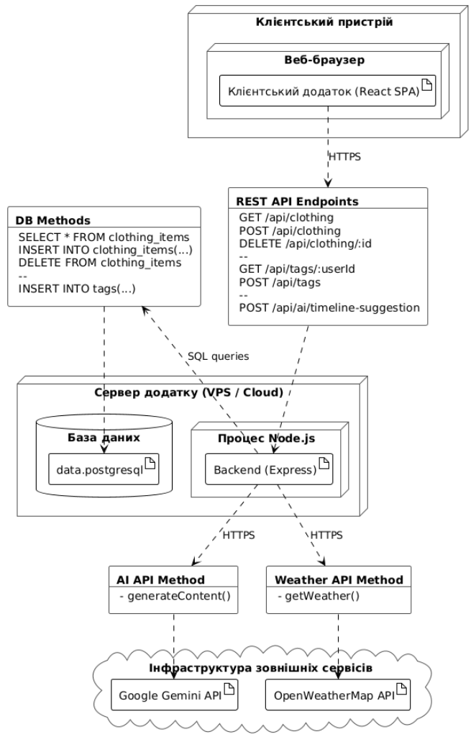
Дизайн системи
8

Slide 9
Приклад реалізації
try {
// Виконуємо SQL-запит для вставки нового запису
в таблицю clothing_items
const newClothingItem = await pool.query( `INSERT INTO clothing_items
(user_id, name, image_url, category)
VALUES ($1, $2, $3, $4)
RETURNING *;`,
[ user_id, name, image_url, category]);
// Повертаємо створений об'єкт у відповіді зі статусом 201 (Created)
res.status(201).json(newClothingItem.rows[0]);
} catch (error) {
// Обробка можливих помилок бази даних
console.error('Помилка при додаванні одягу:', error);
res.status(500).json({
message: 'Помилка сервера при додаванні предмету одягу.'
}); }};
// backend/src/controllers/clothingController.js
import pool from '../database/db.js';
// Функція для додавання нового предмету одягу
export const addClothingItem = async (req, res) => {
// Отримуємо дані з тіла запиту
const {
user_id, name, image_url, category
} = req.body;
// Валідація вхідних даних
if ( !user_id || !name || !image_url || !category ) {
return res.status(400).json({
message: 'Необхідно вказати всі поля: user_id, name, image_url, category.'
});
}
9

Slide 10
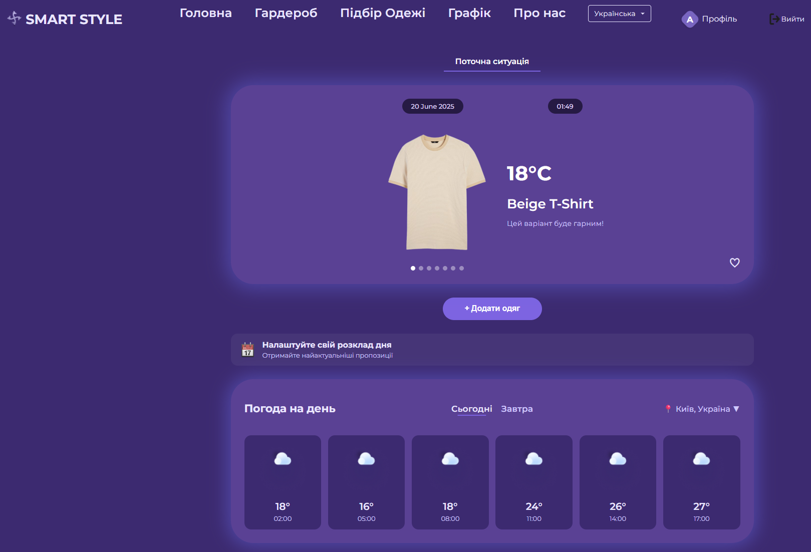
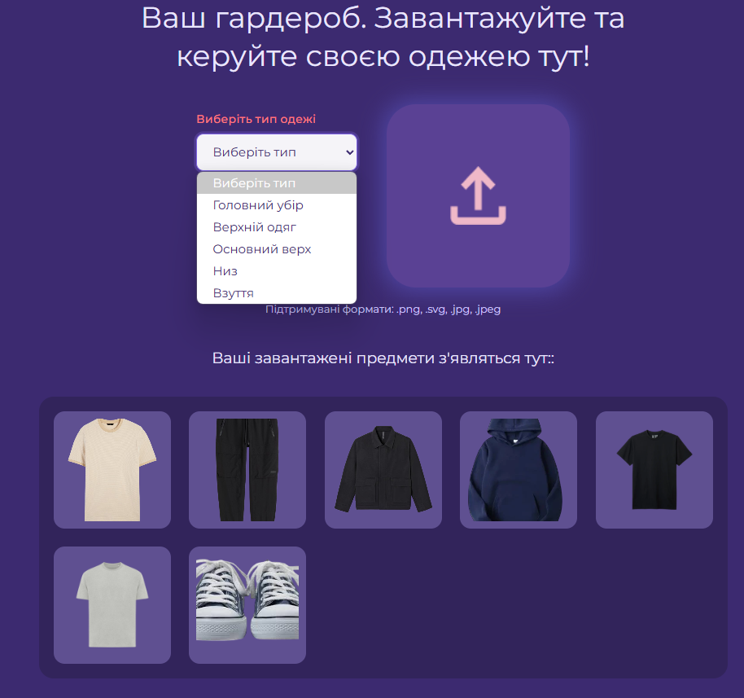
Інтерфейс користувача
10

Slide 11
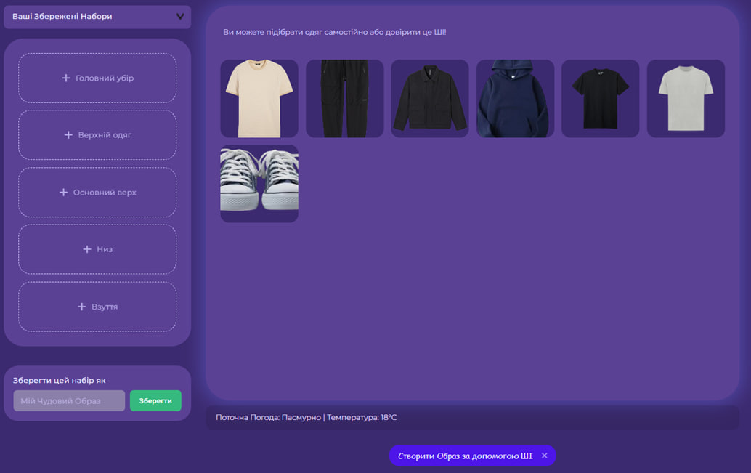
Інтерфейс користувача
11

Slide 12
Тестування
Код | Сценарій | Послідовність дій | Очікуваний результат | Статус
ST-01 | Реєстрація нового користувача | 1. Заповнити форму реєстрації унікальними даними. 2. Натиснути "Зареєструватися". | Успішна автентифікація та перенаправлення на головну сторінку. | Виконано
ST-02 | Додавання одягу в гардероб | 1. Перейти в "Гардероб", натиснути "Додати". 2. Завантажити фото, заповнити атрибути та зберегти. | Новий предмет відображається у списку гардеробу. | Виконано
ST-03 | Створення та збереження образу | 1. Скомпонувати образ на манекені. 2. Ввести назву для набору. 3. Натиснути "Зберегти". | Система підтверджує збереження, набір доступний у списку пресетів. | Виконано
12

Slide 13
Підсумки
У рамках даної роботи було спроєктовано та реалізовано веб-додаток "SmartStyle", що є завершеним програмним продуктом, який вирішує поставлені задачі. Створена система надає користувачам ефективний інструментарій для управління особистим гардеробом та отримання інтелектуальних рекомендацій, що підтверджує досягнення мети проєкту. Продукт є практично корисним, має значний потенціал для подальшого розвитку та може слугувати основою для майбутніх комерційних чи наукових розробок у сфері Fashion Tech.
13

